Slide 1
Tompa Mihály:
A pitypang meséje
Molnár Evelin

Slide 2
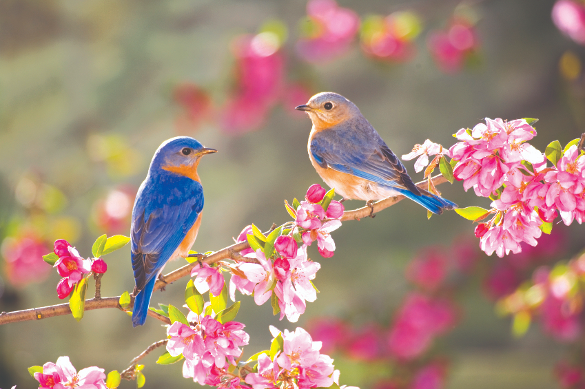


Slide 3

alattvalóit
alattvalót betűkihagyás
alattvalóit
alattvaliót betűcsere
alattvaloit időtartam
alattvalóit

Slide 4
Csoportmunka
csoport: Szélsziporka- tündér
csoport: Ötletbörze – tavasz
csoport: Puzzle- A virág részeinek elhelyezése

Slide 5
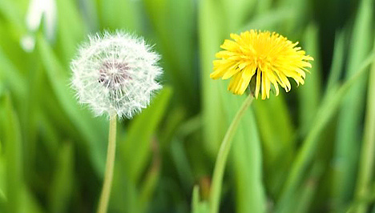

Slide 6
1. csoport
2. csoport
3. csoport
Csoportos
feladatok

Slide 7
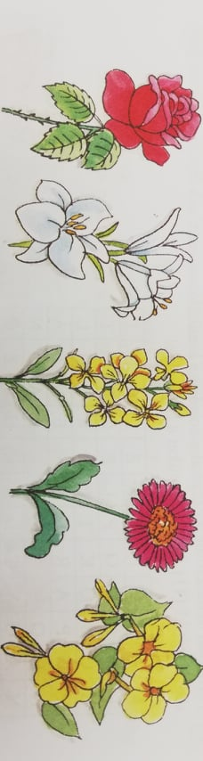

Slide 8
2.- 3. feladat
1.
A virágtündér látogatóba megy a kertbe.
5.
A virágtündér teljesíti a pitypang kérését.
6.
A pitypang gyermekei útra kelnek.
4.
A pitypang bánatosan sóhajtozik.
2.
A kerti virágok panaszkodnak.
3.
A tündér szomorúan távozik.

Slide 9


2.csoport
Igaz vagy hamis? Jelöld I, H betűkkel!
_ A rózsa irigy volt a viola illatára.
_ A viola azt szerette volna, ha csak az ő illatában gyönyörködnének az emberek.
_ A virágok tündére keményszívű volt.
_ A százszorszép több szirmot szeretett volna.
_ Az estike reggel szeretett volna nyílni és illatozni.
_ A tündér rosszkedvű lett a sok panaszkodástól.
I
H
H

Slide 10
2.Mi jellemző a szereplőkre? Húzd alá a jó választ!
A virágok tündére bosszúálló, jószívű, bátor , öntelt, csodatevő, hálás volt.
A virágok kényesek, kedvesek, szelídek, elégedettek, önzőek voltak.
A pitypang bús, irigy, hálátlan, szerény, buta, meggondolatlan volt.

Slide 11

Karikázd be az igaz válasz/válaszok betűjelet!
a, Miért haragudott meg a tündér a kerti virágokra?
A Mert visszafeleseltek neki.
B Mert elégedetlenek voltak magukkal.
C Mert mindegyik irigyelte valamiért a másik virágot.
b, Miért tett csodát a pitypanggal?
A Mert az ő kívánsága nem irigységből fakadt.
B Mert a sárga pitypang volt a kedvenc virága.
C Mert megsajnálta a virágot, hogy idegenbe szakadt.

Slide 12
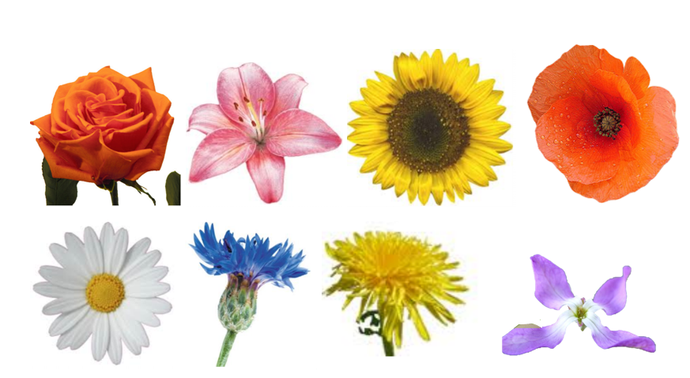

3.csoport

Slide 14





